Slide 1
Testování ve znakových jazycích
Jan Šimůnek, Dominika Zoufalá, Kateřina Hrabětová

Slide 2
Sign Language Assessment
www.signlang-assessment.info
přehled dosud existujících testů zabývajících se testováním kompetencí ve znakových jazycích
zahrnuté znakové jazyky: ASL, BSL, německý, nizozemský, italský, francouzský, australský, dánský, japonský, španělský, polský
informace o testech čerpány z provedených výzkumů, publikovaných studií
popis cílů, postupu a provedení testování, jejich výsledky, ukázky testových cvičení
shrnutí kladů a záporů daného způsobu testování
kontakty na autory, informace o tom, jak k testům získat přístup (pokud už jsou k dispozici)

Slide 3
Sign Language Assessment
4 kategorie testů:
osvojování si znakového jazyka jako jazyka prvního (ZJ = L1)
učení se znakového jazyka jako jazyka druhého/cizího (ZJ = L2)
testy vvinuté za účelem lingvistických výzkumů
testy zkoumající kognitivní vývoj

Slide 4
1) Osvojování si znakového jazyka jako L1
testy slouží ke zhodnocení jazykového vývoje u neslyšících dětí osvojujících si znakový jazyk jako L1
oblasti testování: recepce, produkce, slovní zásoba, komunikační dovednosti

Slide 5
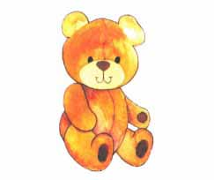
1) Osvojování si ZJ jako L1: Recepce Test receptivních dovedností v BSL http://www.signlang-assessment.info/index.php/british-sign-language-receptive-skills-test.html
testuje porozumění gramatice BSL i dětí
ve věku 3–13 let
části testu
ověření slovní zásoby – pojmenovávání obrázků (5 min)
samotný test – video a následný výběr odpovídajícího obrázku (20 minut)
výsledky/porovnání (vysvětlivky: > lepší/horší výsledek; = srovnatelný výsledek)
mladší skupiny: děti z neslyšících rodin > děti ze slyšících rodin
starší skupiny:
rodilí mluvčí ZJ = neslyšící děti ze slyšících bilingválních rodin
obě předchozí skupiny > neslyšící děti ze slyšících rodin s totální komunikací
neslyšící děti ze slyšících rodin s totální komunikací s neslyšícími sourozenci nebo příbuznými > neslyšící děti ze slyšících rodin s totální komunikací bez neslyšících příbuzných
neslyšící rodilí mluvčí ZJ = slyšící rodilí mluvčí ZJ

Slide 6
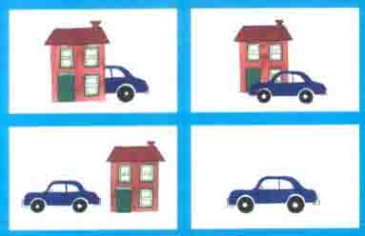
1) Osvojování si ZJ jako L1: Recepce Test receptivních dovedností v BSL
http://www.signlang-assessment.info/index.php/british-sign-language-receptive-skills-test.html
BSL test adaptován také na:
italský, dánský, španělský, japonský, australský, německý, polský, americký ZJ
francouzský nebyl adaptován správně
test je k dispozici, lze jej zakoupit (včetně DVD s videy)
pozitiva:
- založeno na empirických datech
- standardizovaná metoda
- spolehlivé psychometrické vlastnosti
- široké věkové spektrum (3–13 let)
- možnost zakoupení
- možnost využití ve školách
negativa:
- zkoumá pouze určité jazykové struktury na úrovni morfologie a syntaxe
- nezkoumá komunikační kompetence jedinců

Slide 7
1) Osvojování si ZJ jako L1: Produkce Hodnocení vývoje BSL: Test produkce - http://www.signlang-assessment.info/index.php/assessing-bsl-development-production-test-narrative-skills.html
doplněk k receptivnímu testu (jen morfologie a syntax, zde užití celé gramatiky v projevech dětí)
snaha o adaptaci na ASL (informace z roku 2012)
hodnotí schopnost dětí produkovat vyprávění s odpovídajícím užitím gramatiky příslušného ZJ (BSL)
metoda elicitace
zadávající musí umět ZJ (u BSL minimálně úroveň BSL 2) a projít školením k tomuto testování
vhodný pro děti, které:
jsou neslyšící a mají ZJ jako první jazyk
jsou bilingvní v ZJ a mluveném jazyce
jsou slyšící a používají ZJ jako jejich primární komunikační prostředek (př. děti s poruchami učení)
prozatím na testování dětí mezi 4 a 11 lety
pod 4 roky: krátké, jednoduché, spontánní vyprávění, ale nejsou schopny samy převyprávět jen jednou či dvakrát zhlédnuté video
po 11 letech: rozvoj vyprávění je více méně dokončen

Slide 8
2) Učení se znakového jazyka jako L2
testy slouží ke zhodnocení kompetencí u mluvčích, kteří se znakový jazyk učí jako L2
studenti - budoucí učitelé neslyšících, budoucí tlumočníci…
budou sem zahrnuty i postupy hodnocení kompetencí ve znakových jazycích vyvinuté v souvislosti s CEFR pro znakové jazyky

Slide 9
2) Učení se ZJ jako L2: Rozhovor k posouzení kompetence v ZJ Sign Language Proficiency Interview - http://www.signlang-assessment.info/index.php/sign-language-proficiency-interview.html
slouží k posouzení komunikačních schopností
hodnotí jak funkci, tak formu
produkce i porozumění
forma konverzace
rozhovovor jeden na jednoho
menší nervozita
15–20 minut
nahráváno a posléze hodnoceno
škála hodnocení – od čistého ZJ po formy blížící se spíše mluvenému jazyku
„superior plus“ až „no functional skills“ (11 úrovní)
vznikl na základě Oral Proficiency Interview (OPI) v Národním technickém institutu pro neslyšící v USA
ten se zaměřuje na komunikační kompetence v druhém nebo cizím jazyce
adaptován na znakové jazyky, do podoby SLPI

Slide 10
2) Učení se ZJ jako L2: Rozhovor k posouzení znalosti ZJ Sign Language Proficiency Interview - http://www.signlang-assessment.info/index.php/sign-language-proficiency-interview.html
forma
hodnotí:
- znalost slovní zásoby
- produkci v ZJ
- plynulost
- gramatiku
- porozumění
funkce
hodnotí:
pragmatické/funkční používání ZJ v práci a společenské komunikaci
dovednost vést konverzaci
sociolingvistickou a kulturní znalost
pozitiva
interaktivnost
zdůrazňuje funkci komunikační
podoba jako běžný rozhovor: otázky, odpovědi, možnost vysvětlení otázek…
témata rozhovoru přizpůsobena komunikačním potřebám testované osoby
individuální doporučení dalšího učení a zlepšování v ZJ
negativa
neposkytuje detailní informace o psychometrických vlastnostech

Slide 11
3) Testy vyvinuté za účelem lingvistických výzkumů
různé oblasti: morfologie, syntax, produkce výpovědí, porozumění...
posuzování gramatičnosti vět (věty jednoduché, záporné, se směrovým slovesem, s použitím klasifikátoru, otázky) - testy v ASL a BSL - Je to ovlivněno věkem?
hodnocení znalostí morfologických a syntaktických struktur (ASL, Auslan)
test opakování nesmyslných znaků - znaky fonotakticky přijatelné, ale bez významu v BSL
- Jak složitost fonetické struktury ovlivňuje percpeci a produkci tvarů rukou a pohybů?

Slide 12
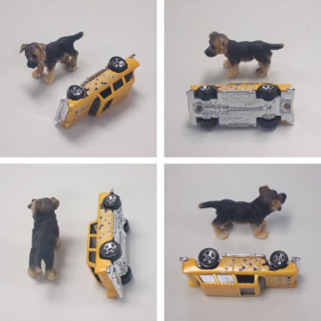
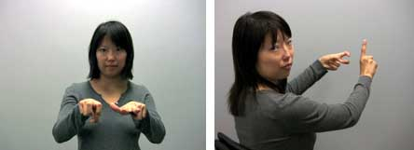
4) Testování kognitivního vývoje
kognitivní schopnosti – perspektiva, orientace v prostoru, verbální učení, paměť
perspektiva, umístění v prostoru
test porozumění
mladší mluvčí, ASL
zhlédnutí videa, poté přiřazení obrázku
hodnocení správnosti odpovědí a reakčního času
verbální učení a paměť
starší mluvčí, BSL

Slide 13
Zdroj:
www.signlang-assessment.info

